Slide 1
Nové možnosti rozvoje vzdělávání na Technické univerzitě v Liberci
Specifický cíl A2: Rozvoj v oblasti distanční výuky, online výuky a blended learning
NPO_TUL_MSMT-16598/2022
Fyzikální principy tvorby nanovláken pro FT 2022
doc. Ing. Pavel Pokorný, Ph.D.

Slide 2
Pojem elektrického pole, jeho zobrazení a funkce. Pojem potenciálu, Gaussův zákon, Maxwellovy rovnice a jejich využití.

Slide 3
Co je to „pole“?
Je to prostor, ve kterém se odehrávají děje podle daných přírodních pravidel a je popsáno určitým způsobem.
Příklad bramborové pole:
Popis geografický – souřadnice, výměra a polohopisný – nadmořská výška, terénní zvlněnost. Tím je definován prostor, ve kterém se odehrává pěstění brambor.
Popis funkční – návod na pěstování brambor, agrotechnické lhůty, použitá technika, sadba brambor.

Slide 4
Proč potřebujeme fyzikální pole při tvorbě nanovláken? A jaká pole?
Elektromagnetické pole – speciálně pole elektrické pro elektrospinning
Tíhové pole – odehrávají se v něm všechny zvlákňovací děje a nic s tím nemůžeme udělat
Silové pole – například pole odstředivých sil při odstředivém zvlákňování
A podobně….

Slide 5
Elektromagnetické pole je prostor, ve kterém se odehrávají děje spojené se silovým působením elektrických nábojů.
Elektřina a magnetismus jsou dvě strany jedné mince!!!

Slide 6
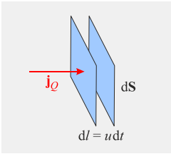
Zákon zachování elektrického náboje
Každá z fyzikálních interakcí má svůj charakteristický náboj, který určuje míru vzájemné interakce jednotlivých těles. U gravitační interakce je oním „nábojem“ hmotnost těles, u elektromagnetické interakce jde o elektrický náboj atd.
Zaveďme nejprve hustotu náboje a tok náboje vztahy:
$$ρ_{Q}=\lim_{∆V→0}{\frac{∆Q}{∆V}}$$
$$j_{Q}=ρ_{Q}u$$
ρ = hustota náboje [C/m³]
j = tok náboje [A/m²]

Slide 7
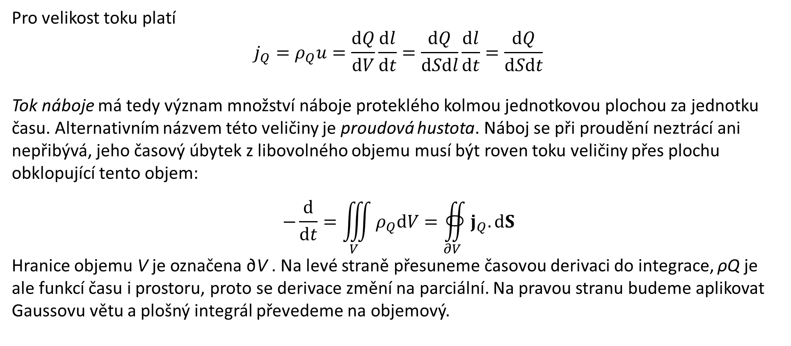
Pro velikost toku platí
$$j_{Q}=ρ_{Q}u=\frac{dQ}{dV}\frac{dl}{dt}=\frac{dQ}{dSdl}\frac{dl}{dt}=\frac{dQ}{dSdt}$$
Tok náboje má tedy význam množství náboje proteklého kolmou jednotkovou plochou za jednotku času. Alternativním názvem této veličiny je proudová hustota. Náboj se při proudění neztrácí ani nepřibývá, jeho časový úbytek z libovolného objemu musí být roven toku veličiny přes plochu obklopující tento objem:
$$−\frac{d}{dt}=\iiint_{V}{ρ_{Q}dV}=∯_{∂V}{j_{Q}.dS}$$
Hranice objemu V je označena ∂V . Na levé straně přesuneme časovou derivaci do integrace, ρQ je ale funkcí času i prostoru, proto se derivace změní na parciální. Na pravou stranu budeme aplikovat Gaussovu větu a plošný integrál převedeme na objemový.

Slide 8
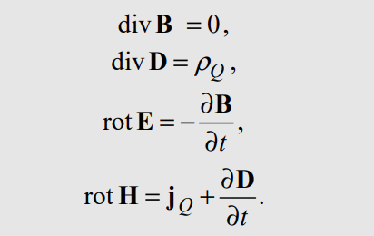
.
Elektromagnetické pole popisují Maxwellovy rovnice. Jsou zobecněním předešlých zákonů předchůdců.
Gaussova věta magnetostatiky
Coulombův zákon
Faradayův indukční zákon
Ampérův zákon

Slide 9
Pro elektrospinning potřebujeme především elektrické pole.
Polymerní materiály jsou nemagnetické, téměř nevodivé, pohybují se pomalu při tvorbě nanovláken.
Proto potřebujeme Maxwellovy rovnice popisující elektrické pole.

Slide 10
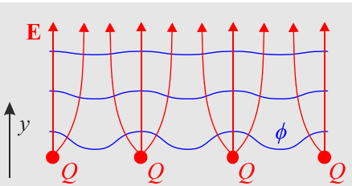
Intenzita elektrického pole je gradientem potenciálu.
Siločáry jsou vždy kolmo na ekvipotenciály.

